Slide 1
WEB USER CONTROLS

Slide 2
Mục tiêu
Tạo và sử dụng Web User Controls

Slide 3

Nội dung
Giới thiệu
2. Tạo và sử dụng User Controls
3. Load động User Controls

Slide 4

Giới thiệu
Giới thiệu
  Khi kết hợp các control để tạo thành một control mới gọi là Web User Controls (UC)
  Sử dụng UC cũng tương tự như sử dụng thủ tục/hàm
  → Khả năng tái sử dụng UC trên các trang web
Notes:
ASP.Net chia làm 3 kiểu Control tuỳ biến (Custom Web Control Types):
User Control: là Template control, cho phép thêm các control vào tập tin .ascx
Custom Web Control: là control kế thừa từ Web control
Compposite Control: xây dựng thành .dll. Khi sử dụng ta bổ sung vào thanh Toolbox

Slide 5
Nội dung
Giới thiệu
2. Tạo và sử dụng User Controls
3. Load động User Controls

Slide 6
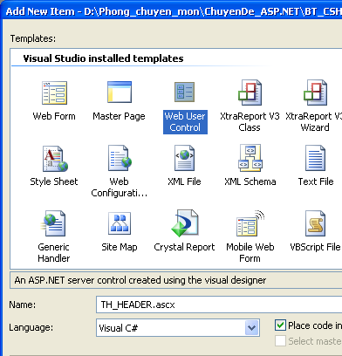

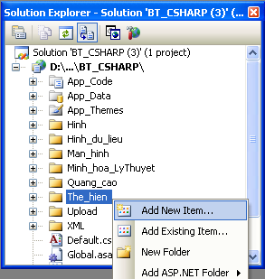
Tạo và sử dụng User Controls
Thao tác tạo

Slide 7
Tạo và sử dụng User Controls
Thao tác tạo
  Tập tin lưu trữ UC có phần mở rộng là .ascx
  Thiết kế: giống như thiết kế một trang aspx
  Điểm khác biệt với trang aspx:
    Thay thế tag định hướng <%@ Page …%> bằng tag
    <%@ Control … %>
    Không có tag <html></html> và <body> </body>
Minh họa

Slide 8
Tạo và sử dụng User Controls
Sử dụng
  Có 2 cách:
    Kéo và thả UC vào trang aspx. Lúc đó, trang aspx sẽ xuất hiện tag định hướng <%@ Register … %>
    Cấu hình trong tập tin web.config
<system.web><pages>
<controls>
<add tagPrefix=“tiếp đầu ngữ của tag" tagName=“tên tag"
src=“<tên tập tin>.ascx"/>
</controls>
</pages></system.web>
Minh họa

Slide 9
Tạo và sử dụng User Controls
Sử dụng
  Có 2 cách:
Ví dụ:
// Khai báo trong web.config
  <controls >
  <add tagPrefix=“Cuoitrang" tagName=“TH_FOOTER"
  src="~/The_hien/TH_FOOTER.ascx"/>
  </controls>
//Sử dụng trên trang aspx:
  <Cuoitrang:TH_FOOTER ID="TH_FOOTER1" runat="server" />
Minh họa

Slide 10
Nội dung
Giới thiệu
2. Tạo và sử dụng User Controls
3. Load động User Controls

Slide 11
Load động User Controls
Khi nào load động UC
  Trong một trang aspx có yêu cầu sử dụng nhiều UC trên cùng một vị trí của trang
  Bài toán thường gặp:
    Khi chuỗi tham số của đối tượng Request thay đổi
Minh họa

Slide 12
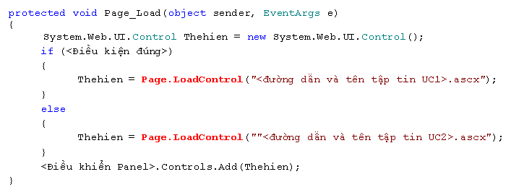
Load động User Controls
Các bước thực hiện: trên trang .aspx
  Tạo điều khiển Panel
  Vào sự kiện Page_Load, viết đoạn code sau:
Minh họa
Notes:
Minh họa: trang User_Control
Ghi chú: GV có thể mở rộng thêm về:
Bổ sung và sử dụng các thuộc tính của UC
Bổ sung và sử dụng các sự kiện của UC
Minh họa: trang User_Control_02

Slide 13

HẾT

